Slide 1

Рамочная конвенция Организации Объединённых Наций об изменении климата
База данных коэффициентов выбросов МГЭИК (БДКВ)
Консультативная группа экспертов (КГЭ)
Учебные материалы для национальных кадастров парниковых газов

Slide 2
Предисловие, Авторское право и Отказ от ответственности
Эти презентационные материалы призваны разъяснить содержание Руководящих принципов МГЭИК от 2006 г.:
основаны на презентациях (за исключением презентации по ОК / КК), представленных Группой технической поддержки Целевой группы по национальным кадастрам парниковых газов Межправительственной группы экспертов по изменению климата (ГТП ЦГИ МГЭИК) в рамках Африканского регионального семинара по созданию устойчивых национальных систем по управлению кадастрами парниковых газов и использованию Руководящих принципов МГЭИК от 2006 года для национальных кадастров парниковых газов (Свакопмунд, Намибия, 24-28 апреля 2017 г.)
не было объектом официального процесса обзора со стороны МГЭИК http://www.ipcc.ch/pdf/ipcc-principles/ipcc-principles-appendix-a-final.pdf; и
будут обновляться время от времени.
Консультативная группа экспертов (КГЭ)
2
Учебные материалы для национальных кадастров парниковых газов

Slide 3
Предисловие, Авторское право и Отказ от ответственности
Если вы желаете использовать эти материалы для презентации тем или иным образом (например, использовать некоторые или все эти слайды в своей презентации в ходе какого-нибудь семинаре), просьба, сообщить об этом ГТП ЦГИ посредством http://www.ipcc-nggip.iges.or.jp/mail. Также ознакомьтесь с примечаниями, размещенными на следующих сайтах.
Авторское право: http://www.ipcc.ch/home_copyright.shtml
Отказ от ответственности: http://www.ipcc.ch/home_disclaimer.shtml
КГЭ признает вклад ГТП ЦГИ МГЭИК и выражает им свою признательность.
Консультативная группа экспертов (КГЭ)
3
Учебные материалы для национальных кадастров парниковых газов

Slide 4
БДКВ МГЭИК
Библиотека коэффициентов / параметров выбросов и других соответствующих данных с пояснительной/справочной документацией
Стандартные значения (значения по умолчанию) из Руководства МГЭИК
Данные из рецензируемых научных работ
Данные из других публикаций (правительственные отчеты, отраслевые исследования и т.д.)
http://www.ipcc-nggip.iges.or.jp/EFDB/
Информационная платформа для обмена данными / информацией о коэффициентах выбросов и других параметрах, которые могут использоваться для оценки уровня выбросов / абсорбции парниковых газов (ПГ)
Консультативная группа экспертов (КГЭ)
4
Учебные материалы для национальных кадастров парниковых газов

Slide 5
БДКВ МГЭИК
База данных развивается динамичным образом: предложения по данным (например, добровольные представления со стороны составителей кадастров и исследователей) и усилия по сбору данных (например, встречи экспертов для сбора данных)
База данных открыта для любых предложений по данным
Предложения по данным - для включения в базу данных - рассматриваются Редакционным советом БДКВ
Критерии для включения новых данных: достоверность, применимость и документально подтверждённые данные
Ежегодное собрание Редакционного совета: рассмотреть предложения по данным и обсудить, как улучшить / совершенствовать БДКВ
Резюме встреч доступно на сайте ЦГИ http://www.ipcc-nggip.iges.or.jp/meeting/meeting.html
Консультативная группа экспертов (КГЭ)
5
Учебные материалы для национальных кадастров парниковых газов

Slide 6
Растущее значение
В контексте национальных сообщений Сторон, не включенных в приложение I, Консультативная группа экспертов (КГЭ) рекомендовала
Улучшение качества данных за счет расширения совместного использования коэффициентов выбросов по конкретной стране посредством базы данных коэффициентов выбросов МГЭИК и между Сторонами, не включенными в приложение I к Конвенции (FCCC/SBI/2011/5/Rev.1)
Новые руководящие принципы представления отчетности о годовых кадастрах для Сторон, включенных в приложение I
Если Сторонам, включенным в приложение I, не хватает какой-либо информации по конкретной стране, они могут также использовать коэффициенты / параметры выбросов или другие параметры, представленные в базе данных коэффициентов выбросов МГЭИК, если таковые имеются, при условии, что они могут продемонстрировать, что эти параметры соответствуют конкретным национальным условиям и являются более точными, чем данные по умолчанию, представленные в Руководящих принципах МГЭИК 2006 г. (Decision 24/CP.19)
Консультативная группа экспертов (КГЭ)
6
Учебные материалы для национальных кадастров парниковых газов

Slide 7
Как получить доступ к БДКВ
Доступны два типа приложений
Интернет-приложение (http://www.ipcc-nggip.iges.or.jp/EFDB/main.php)
В условиях отсутствия выхода в интернет - Автономное приложение (например, цифровой видеодиск)
Интернет-приложение является ядром этой системы. Новые данные будут сначала выгружены и доступны в веб-приложении
The offline application Автономное приложение работает с файлом MS Access MDB, который содержит копию веб-базы данных
Может использоваться на автономном ПК
Доступно для скачивания на сайте БДКВ http://www.ipcc-nggip.iges.or.jp/EFDB/main.php
Консультативная группа экспертов (КГЭ)
7
Учебные материалы для национальных кадастров парниковых газов

Slide 8
Клиент-серверное приложение (интернет-приложение)

Slide 9
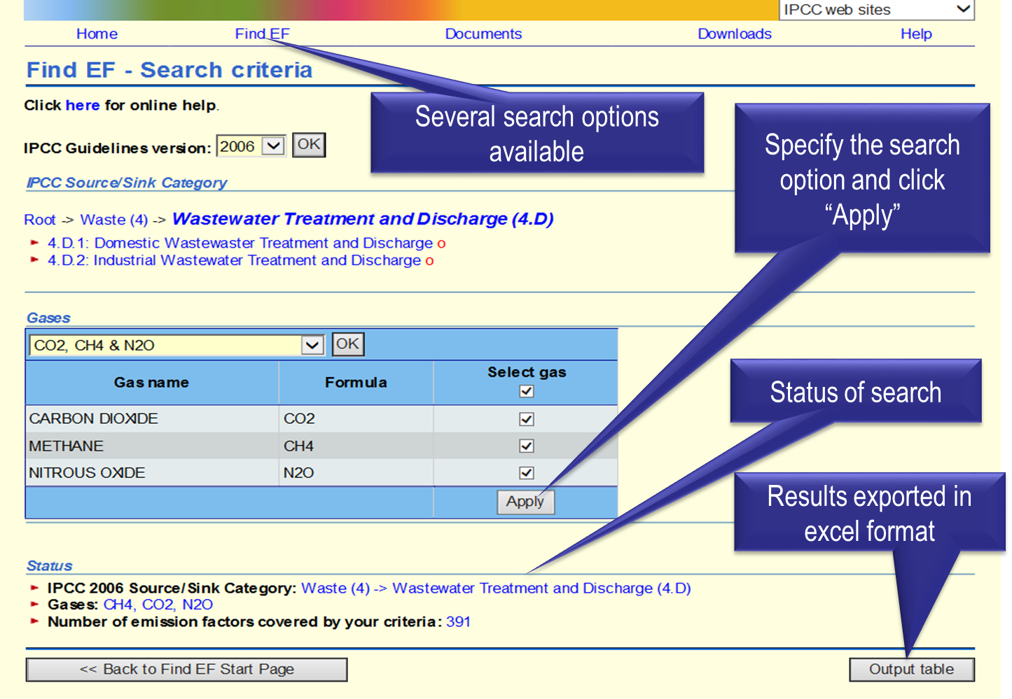
Поиск данных

Slide 10

Наполнение/начальная загрузка данных БДКВ
БДКВ
Поставщик данных
Исходные значения
Принятые данные
Данные
Совещание по вопросам данным
Редакционный совет (РС)
ГТП
- Первичная проверка предложенных данных
- Сбор новых данных и подготовка предложений по данным
Данные
Данные
Консультативная группа экспертов (КГЭ)
10
Учебные материалы для национальных кадастров парниковых газов

Slide 11
Критерии для включения новых данных
Достоверность
Значение вряд ли изменится в пределах принятой неопределенности, если было проведено повторение исходной программы измерений или деятельности по моделированию
Применимость
Коэффициент выбросов может применяться только в том случае, если источник и его сочетание технологий, условий эксплуатации и окружающей среды, а также технологий борьбы с выбросами и контроля, при которых коэффициент выбросов был измерен или смоделирован, являются четкими и позволяют пользователю увидеть, как его можно применять.
Документально подтверждённые данные
Для оценки достоверности и применимости, как описано выше, должна быть предоставлена информация о доступе к исходному техническому справочному материалу
Консультативная группа экспертов (КГЭ)
11
Учебные материалы для национальных кадастров парниковых газов

Slide 12
Повышение качества и совершенствование БДКВ
Наполнение/начальная загрузка данных БДКВ
С 2008 года проводятся совещания экспертов по сбору данных
Акцент на конкретных отраслях / категориях с целью выявления, выборки и утверждения данных для последующего включения в БДКВ
На таких совещаниях участвуют как поставщики данных, так и члены редакционного совета
Обращение к литературным источникам (например, рецензируемые статьи и документы)
Постоянно совершенствуется пользовательский интерфейс
Консультативная группа экспертов (КГЭ)
11
Учебные материалы для национальных кадастров парниковых газов

Slide 13
Благодарю за внимание
Рамочная конвенция Организации Объединённых Наций об изменении климата
Консультативная группа экспертов (КГЭ)
Учебные материалы для национальных кадастров парниковых газов

